Slide 1
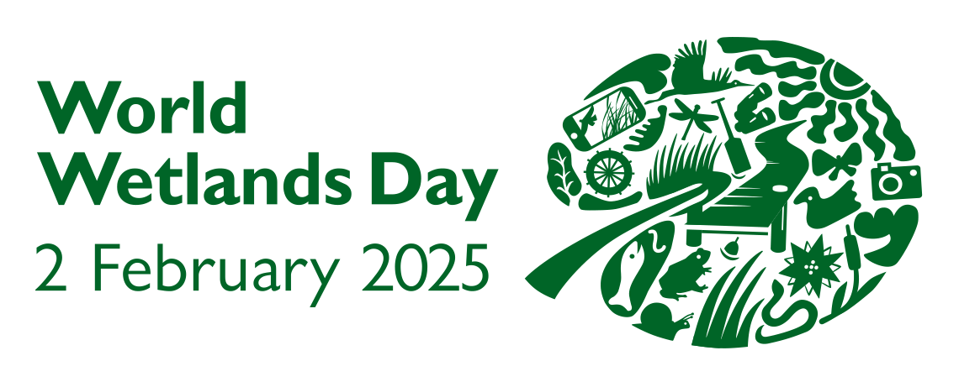
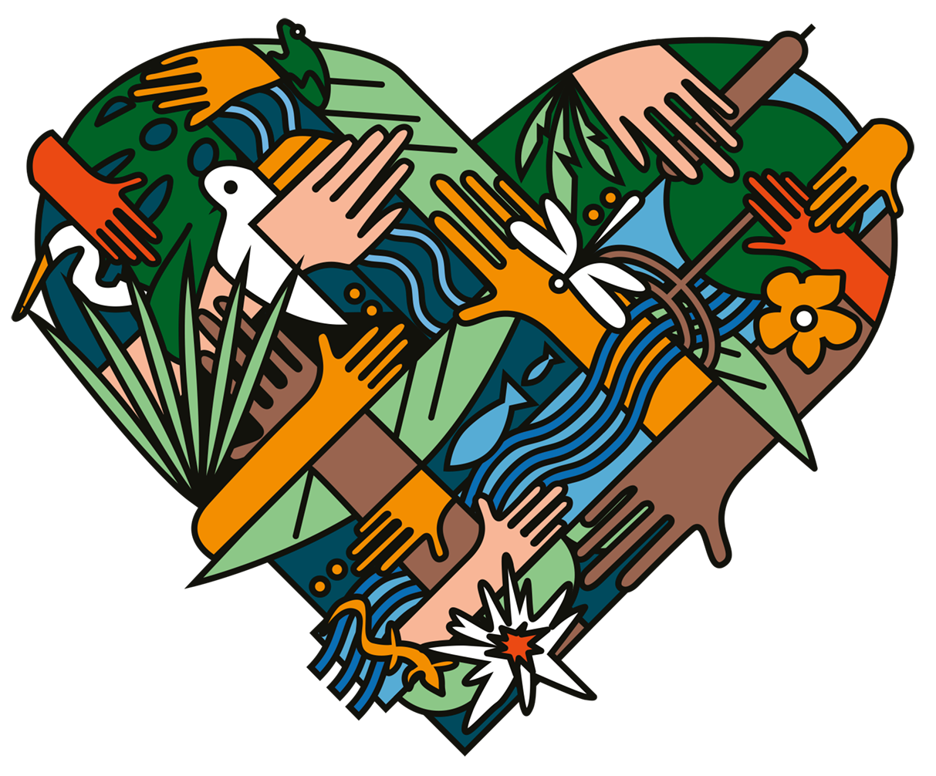
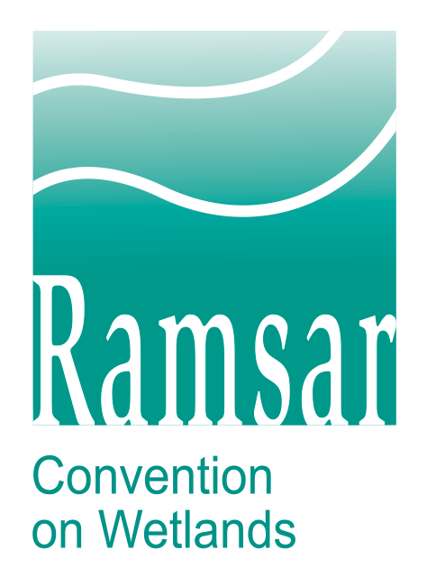
Chrońmy mokradła dla naszej wspólnej przyszłości
Doceniaj. Chroń. Inspiruj.

Slide 2
Światowy Dzień Mokradeł
Szerzenie informacji na temat wysokoproduktywnego i zagrożonego ekosystemu.
Globalna kampania informacyjna.
Apel do narodów – i wszystkich ludzi na całym świecie – o ochronę terenów podmokłych naszej planety.
Przypomnienie, że zdrowe mokradła są niezbędne dla naszego ogólnego dobrobytu i długofalowego przetrwania.
Światowy Dzień Mokradeł obchodzony co roku 2 lutego od 1997 r.
Rocznica podpisania Konwencji Ramsarskiej.
Przyjęta jako traktat międzynarodowy w 1971 r. w Ramsarze w Iranie, u wybrzeży Morza Kaspijskiego.
To pierwsza na świecie współczesna wielostronna umowa środowiskowa.
Jedyna dotycząca konkretnego ekosystemu – obszarów wodno-błotnych.
Do konwencji przystąpiły już 172 państwa (Umawiające się Strony).
Każde z nich jest zaangażowane w ochronę i rozsądne zrównoważone użytkowanie terenów podmokłych na swoim terytorium.
Od 2022 r. Światowy Dzień Mokradeł jest oficjalnym świętem Organizacji Narodów Zjednoczonych.
Wpisuje się w Dekadę Restytucji Ekosystemów ONZ, w której wzywa się do ochrony i odtwarzania ekosystemów na całym świecie (2021–2030).

Slide 3
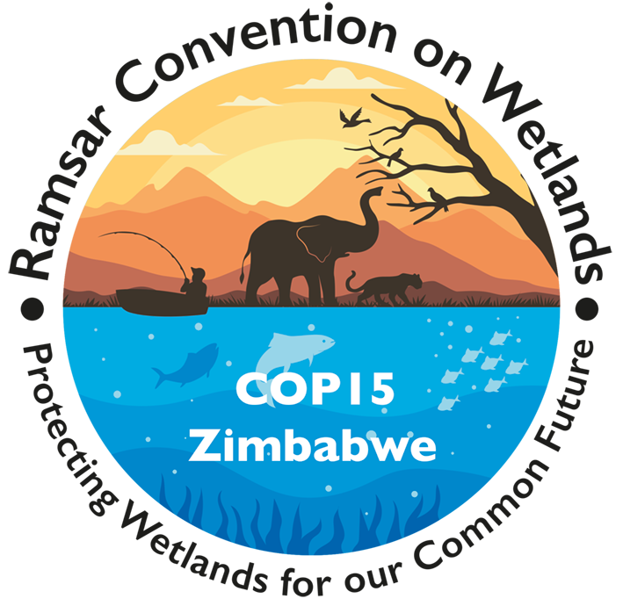
15. posiedzenie Konferencji Umawiających się Stron Konwencji Ramsarskiej (COP15)
Wykorzystanie globalnych możliwości.
Konferencja odbywa się co trzy lata.
Przedstawiciele rządów każdej ze 172 Umawiających się Stron spotykają się, aby przeprowadzić istotne dyskusje na temat ochrony i zrównoważonego użytkowania obszarów wodno-błotnych, wspierać współpracę międzynarodową i uzgodnić program prac na następne trzy lata.
Najbliższa konferencja zaplanowana jest na 23–31 lipca 2025 r. w Victoria Falls w Zimbabwe.
Ministerstwo Środowiska, Klimatu, Turystyki i Hotelarstwa Republiki Zimbabwe jest kluczowym partnerem zarówno COP15, jak i Światowego Dnia Mokradeł 2025 (WWD2025).
Konferencja pełni rolę platformy promującej ochronę mokradeł i podkreślającej ich wartość.

Slide 4
Temat przewodni WWD2025 i COP15
Łączymy siły na rzecz zrównoważonej przyszłości.
Chrońmy mokradła dla naszej wspólnej przyszłości.
Temat przewodni zarówno WWD2025, jak i COP15.
Podkreśla potrzebę współpracy i perspektywicznego myślenia.
Główny przekaz:
Jeśli będziemy doceniać i chronić te pełne bioróżnorodności, wydajne ekosystemy oraz inspirować do podejmowania działań na ich rzecz, możemy zabezpieczyć naszą wspólną przyszłość i nasz dobrobyt.
Logo WWD2025 przedstawia ludzi z całego świata, którzy łączą się razem w miłości do mokradeł i angażują się w ich ochronę.
Kolorystyka odzwierciedla barwy flagi Zimbabwe, ponieważ miejscem obrad dotyczących globalnej ochrony mokradeł podczas COP15 będzie Victoria Falls w Zimbabwe.

Slide 5
Główne cele
Koncentracja na wspólnych działaniach.
Celem kampanii jest:
podniesienie świadomości opinii publicznej, decydentów i zainteresowanych stron na temat kluczowej roli mokradeł w zrównoważeniu środowiskowym i przetrwaniu ludzi;
podkreślenie wyzwań związanych z terenami podmokłymi;
zainspirowanie rządów, organizacji i osób prywatnych do podjęcia działań na rzecz ochrony i odtworzenia obszarów podmokłych – na szczeblu krajowym i międzynarodowym;
propagowanie włączenia ochrony mokradeł do szerszych programów środowiskowych i rozwojowych;
zaprezentowanie udanych projektów w zakresie ochrony i odtwarzania mokradeł z całego świata;
dzielenie się najlepszymi praktykami i innowacyjnymi podejściami do gospodarowania terenami podmokłymi;
zwiększenie partnerstwa i inwestycji w ochronę mokradeł.
Hashtagi: #WWD2025 – #WetlandsCOP15 – #WetlandsForOurCommonFuture

Slide 6
Mokradła: cenny i kluczowy ekosystem
Pełne życia, korzyści i wartości dla całej społeczności.
Dzięki mokradłom życie na Ziemi jest możliwe.
Silnie wzajemnie połączone i pełne bioróżnorodności.
Łączą góry z oceanami, wykraczają poza granice państw, scalają różnorodne siedliska i ułatwiają migrację gatunków.
Woda to kluczowy element kształtujący środowisko, życie roślin i zwierząt.
Zajmują >12,1 mln kilometrów kwadratowych na świecie, ~6% powierzchni lądowej planety.
Mogą być słonowodne lub słodkowodne, śródlądowe lub przybrzeżne, naturalne lub stworzone przez człowieka, stałe lub tymczasowe, stojące lub płynące.
Mokradła słodkowodne: rzeki, jeziora, sadzawki, terasy zalewowe, torfowiska i bagna.
Mokradła słonowodne: estuaria, muliste płycizny, słone bagna, namorzyny, laguny, rafy koralowe i rafy skorupiaków.
Mokradła antropogeniczne: stawy rybne, pola ryżowe, zbiorniki retencyjne i solniska.

Slide 7
„Wszędzie tam, gdzie ziemia styka się z wodą, tętni życie. Mokradła obecne w każdym zakątku naszej pięknej planety nazywane są często tętnicami i żyłami Ziemi. Te majestatyczne, potężne tereny podmokłe to krajobraz wart podziwiania.”
– Dr Musonda Mumba, Sekretarz Generalna Konwencji Ramsarskiej

Slide 8
Dlaczego mokradła są ważne

Slide 9
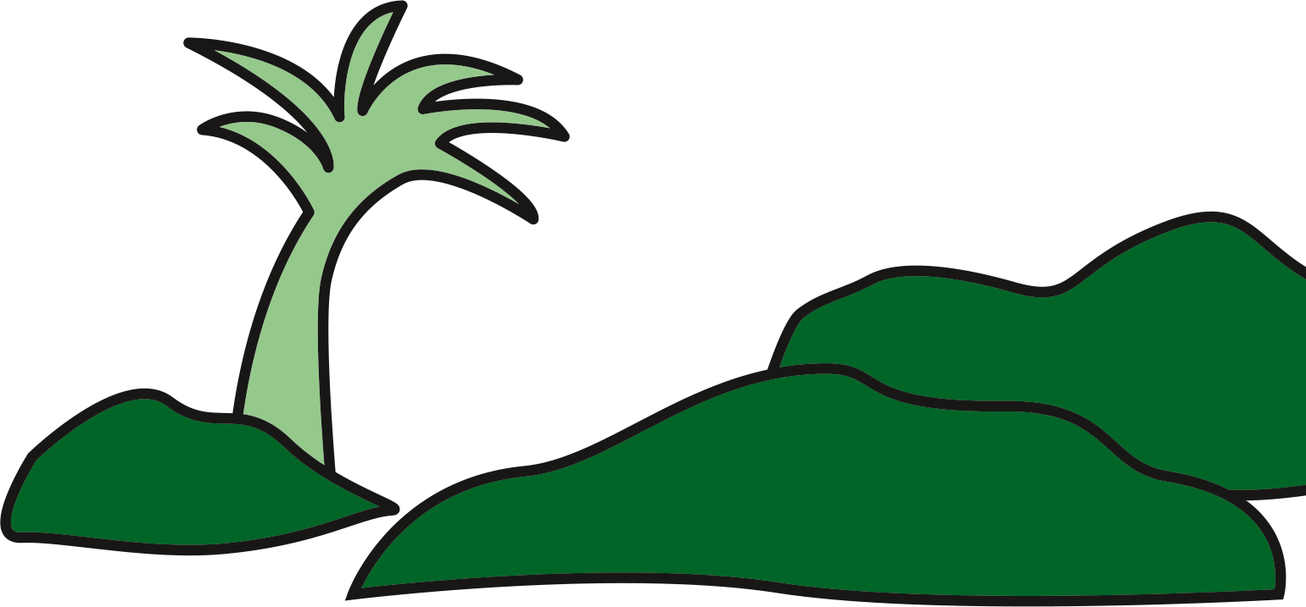
Społeczności ludzkie są w zasadniczy i fundamentalny sposób powiązane z obszarami podmokłymi. Najstarsze cywilizacje miejskie powstawały na wielkich terasach zalewowych Afryki Północnej, Eurazji, Andów i Mezoameryki, co świadczy o znaczeniu mokradeł dla ludzkości.

Slide 10
Źródło życia
Od wieków zapewniają świeżą wodę i pożywienie.
Zaopatrują nas w niemal całą dostępną słodką wodę.
Bogata w muł gleba i roślinność naturalnie filtrują i magazynują zasoby wodne.
Nazywane są „nerkami Ziemi”.
Podstawowa dieta ponad połowy ludzkości opiera się na produktach pochodzących z mokradeł.
Ryby z terenów podmokłych stanowią główne źródło białka dla ponad miliarda ludzi na świecie.
Pola ryżowe co roku pozwalają wykarmić aż 3,5 mld osób.
W regionach o ograniczonych i nieregularnych opadach nawadnianie jest nieodzownym elementem rolnictwa.
Akwakultura jest dziś najszybciej rozwijającym się sektorem produkcji żywności.
Woda, krwiobieg biosfery, który podtrzymuje życie ekosystemów i ludzi, jest nieocenionym darem mokradeł.

Slide 11
Bioróżnorodność
Wspierają złożoną tkankę życia.
Mokradła stanowią podstawę życia na Ziemi.
Ich bogata bioróżnorodność zapewnia nam żywność, czystą wodę, leki oraz miejsca pracy.
Aż 40% wszystkich znanych gatunków roślin i zwierząt żyje lub rozmnaża się na terenach podmokłych.
Wśród nich jest wiele gatunków zagrożonych, będących w niebezpieczeństwie lub endemicznych, które mogą przetrwać wyłącznie w siedliskach podmokłych – i nigdzie indziej.
~12% wszystkich widocznych gatunków (dostrzegalnych bez mikroskopu) jest zależne od słodkowodnych terenów podmokłych.
Wlicza sie w to >1/3 kręgowców, prawie wszystkie płazy i połowa ryb.
Łączą różne siedliska, umożliwiają przemieszczanie się gatunków, wspierają zachowanie różnorodności genetycznej i odgrywają ważną rolę w globalnych procesach klimatycznych i hydrologicznych.
Mokradła są miejscem odpoczynku, żerowania lub rozrodu ptaków wędrownych, ryb i innych zwierząt podczas ich wędrówek.
Bioróżnorodność wspomaga ochronę przed chorobami, gdyż zapewnia zdrowe ekosystemy i bezpieczne przestrzenie dla dzikich zwierząt z dala od siedlisk ludzkich.
Źródło pochodzenia produktów leczniczych.

Slide 12
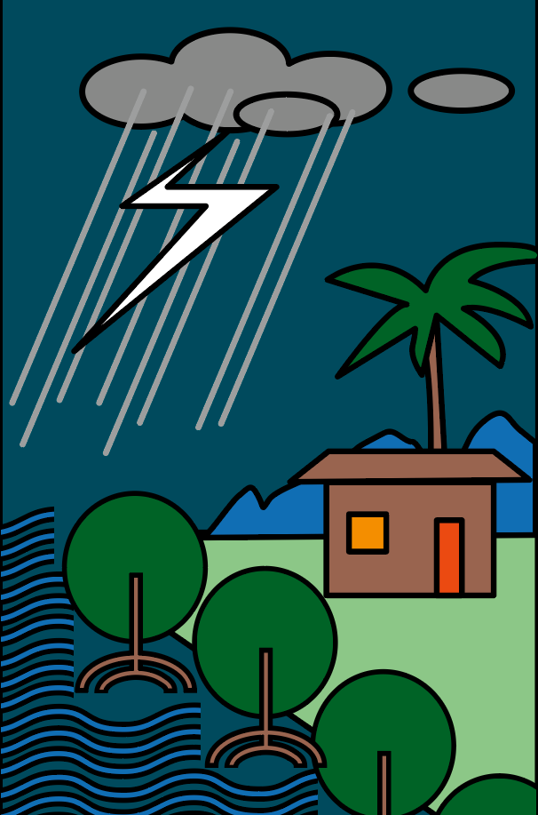
Zmiana klimatu i klęski żywiołowe
Zwiększają odporność oraz łagodzą skutki zmiany klimatu i ekstremalnych zdarzeń pogodowych
Kluczowy element ziemskiego systemu klimatycznego.
Ich usługi zwiększają odporność i możliwość przystosowania środowiska do zmiany klimatu oraz pomagają ustabilizować klimat.
Niezbędne dla bezpieczeństwa wodnego.
Magazynują więcej dwutlenku węgla niż jakikolwiek inny ekosystem.
Wspomagają ochronę przed falami sztormowymi, powodziami i suszami.
>90% klęsk żywiołowych jest związanych z wodą.
Ich naturalna infrastruktura wodna pomaga ograniczać powodzie oraz opóźniać i łagodzić susze.
Każdy hektar śródlądowych terenów podmokłych pochłania niemal 14 mln litrów wód powodziowych.
Usługi świadczone przez zdrowe mokradła zmniejszają humanitarne skutki klęsk żywiołowych.
Zwiększają zdolność społeczności do szybkiego reagowania i wspierają ich zrównoważoną długoterminową odbudowę.

Slide 13
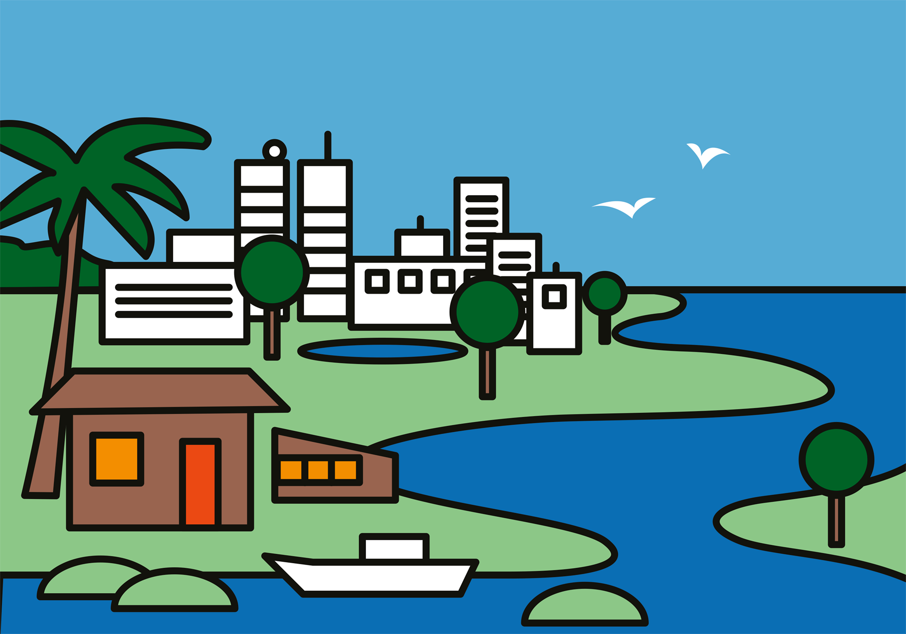
Gospodarka
Przynoszą korzyści ekonomiczne.
Wnoszą wkład w gospodarkę lokalną i krajową.
Wspierają źródła utrzymania poprzez rybołówstwo, rolnictwo, turystykę i rekreację.
1 mld ludzi na całym świecie (prawie co ósma osoba) utrzymuje się dzięki terenom podmokłym, które jednocześnie dostarczają żywności, wody, możliwości transportu oraz rekreacji.
Głównym źródłem zatrudnienia na obszarach wodno-błotnych jest uprawa ryżu.
~80% ryżu na świecie jest produkowane przez drobnych rolników.
>660 mln ludzi utrzymuje się z rybołówstwa i akwakultury.
Sektory podróży i turystyki zapewniają 266 mln miejsc pracy – to 8,9% całkowitego zatrudnienia na świecie.

Slide 14
Kultura i rekreacja
Łączą ludzi z naturą.
Są cennym elementem kultury i wypoczynku dla wielu społeczności.
Nierozerwalnie związane z tradycjami, które od wieków opierają się na zrównoważonym korzystaniu z przyrody, umożliwiającym rozwój społeczności ludzkich.
Prawie wszystkie obszary wodno-błotne mające znaczenie międzynarodowe (obszary objęte Konwencją Ramsarską) oferują kulturalne usługi ekosystemowe.
>50% z nich ma wartość duchową i stanowi źródło inspiracji.
Ochrona mokradeł zaczyna się od ludzi.

Slide 15
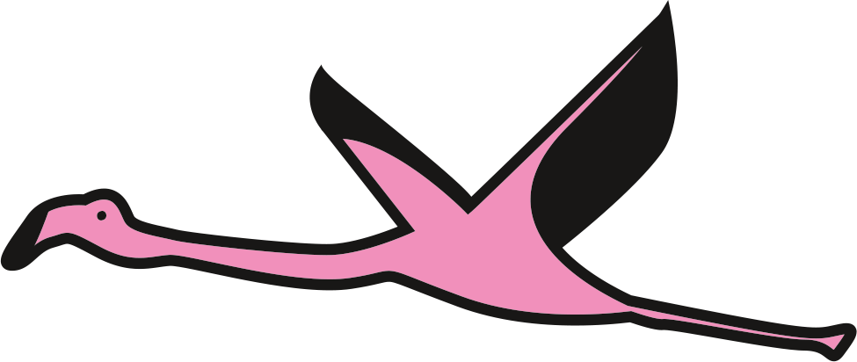
Tereny zagrożone
Czas nagli.
Mokradła są jednymi z najbardziej zagrożonych ekosystemów.
Od XVIII w. zniknęło >85% wszystkich terenów podmokłych.
Od 1970 r. ich powierzchnia zmalała o co najmniej 35%, a tempo strat przyspiesza.
Tempo zanikania mokradeł jest 3x szybsze niż w przypadku lasów.
Czynniki ryzyka: niezrównoważony rozwój, zanieczyszczenie, zmiana klimatu, zmiany reżimów hydrologicznych, utrata łączności, obecność gatunków inwazyjnych oraz nadmierne pozyskiwanie wody, roślin, zwierząt i innych zasobów naturalnych.
Poważnym zagrożeniem jest zasypywanie i osuszanie w celu przekształcenia w tereny rolnicze i osiedla miejskie.
Gatunkom żyjącym na mokradłach grozi wyginięcie.
1/3 gatunków słodkowodnych i 25% wszystkich gatunków z obszarów wodno-błotnych może wyginąć z powodu zanikania mokradeł.
W ciągu ostatnich 50 lat wyginęło 81% gatunków żyjących na mokradłach śródlądowych oraz 36% gatunków przybrzeżnych i morskich.
Od 1970 r. liczebność gatunków słodkowodnych spadła o 83% (średnio).
Ok. 70% wody słodkiej wydobywanej i przekierowywanej na świecie wykorzystuje się na potrzeby rolnictwa.

Slide 16
Konieczne działania
Naszym celem jest wspólna przyszłość odporna na zagrożenia.
Zdrowe mokradła mają kluczowe znaczenie dla łagodzenia skutków zmiany klimatu i przystosowaniu do niej, bioróżnorodności oraz zdrowia i dobrostanu ludzi.
Dobrze gospodarowane, nienaruszone ekosystemy i rodzima bioróżnorodność są niezbędne do zwalczania pojawiających się chorób odzwierzęcych.
Ochrona mokradeł dla naszej wspólnej przyszłości wymaga:
skoordynowanych działań na szczeblu lokalnym, krajowym i globalnym
współpracy w zakresie polityki, regulacji i inicjatyw społecznych
integracji i koordynacji w sektorze rolnictwa, rozwoju obszarów miejskich i gospodarowania terenami podmokłymi.
Możesz:
zrozumieć znaczenie i rolę mokradeł
zapewnić ich zrównoważone użytkowanie dzięki mądremu gospodarowaniu nimi
przyciągnąć inwestycje potrzebne do ich ochrony i odbudowy.

Slide 17
Środa dla mokradeł
Angażowanie przez media społecznościowe.
Dzięki hashtagowi #WetlandsWednesday ludzie na całym świecie dzielą się inspiracjami i pomysłami.
Co udostępniać w postach:
przykłady udanych projektów ochrony mokradeł i historie sukcesu;
pomysły na działania, które każdy może podjąć, by chronić mokradła;
dyskusje na temat korzyści, jakie zrównoważone użytkowanie mokradeł przynosi zarówno ludziom, jak i planecie;
najlepsze praktyki i innowacyjne rozwiązania w gospodarowaniu mokradłami;
osobiste refleksje związane z mokradłami.

Slide 18
Nasze dzisiejsze działania
na rzecz mokradeł ukształtują przyszłość kolejnych pokoleń.

Slide 19
Chrońmy mokradła dla naszej wspólnej przyszłości
Doceniaj. Chroń. Inspiruj.

Slide 20
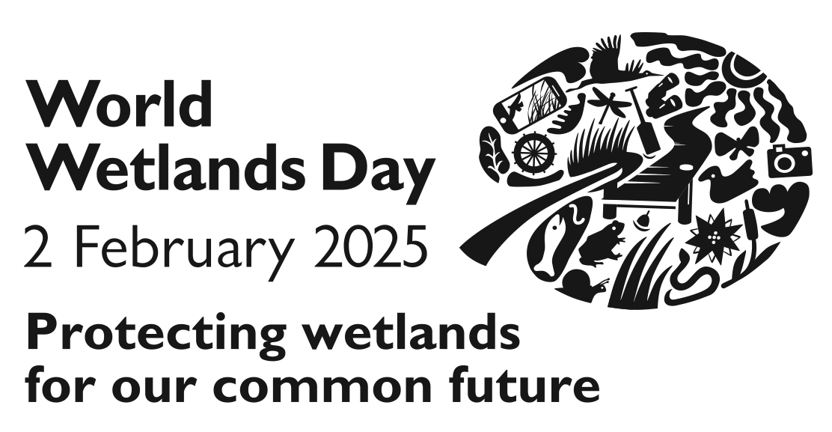
Razem to możliwe.
#ActForWetlands

